Slide 1
Astron dust
- Spring FinalProject-
202107003 양나은
202107011 이승현

Slide 2
팀 구성 및 역할
팀 구성 및 역할
- 양나은 : 채팅, 게시판
- 이승현 : UI, 로그인,
마이페이지, nasapic
팀 구성

Slide 3
Astron dust
목차
1. 주제 및 구성
2. DB 구조
3. 화면 구성
4. 별첨

Slide 4
1. 주제 및 구성
주제 : 천문 관측 사이트
구성
1 . 천체지도를 통한 별자리, 천체 관측
2 . 채팅 및 게시판등 커뮤니티 공간 제공
3 . NASA제공 오늘의 사진 감상

Slide 5

DB 구조

Slide 6
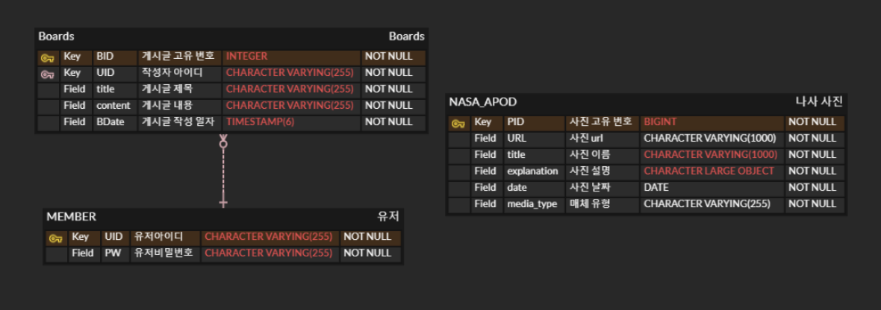
DB 구조

Slide 7
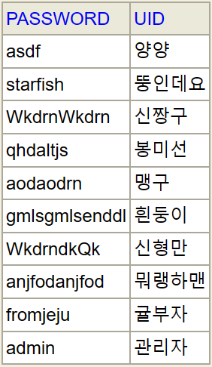
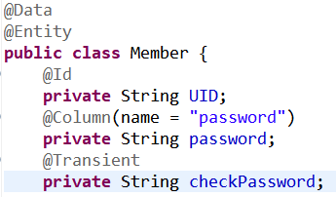
Member 테이블
▲ 테이블 생성
▲ 실제 DB 데이터

Slide 8
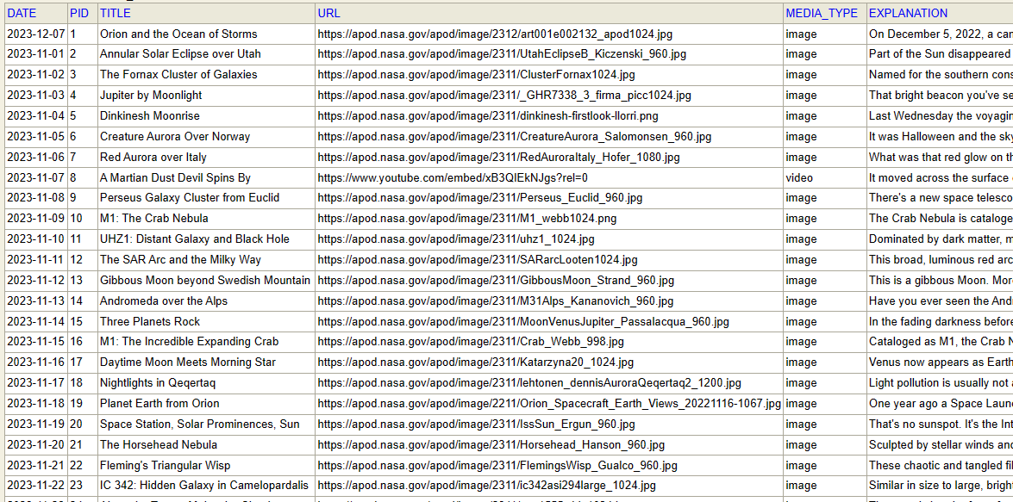
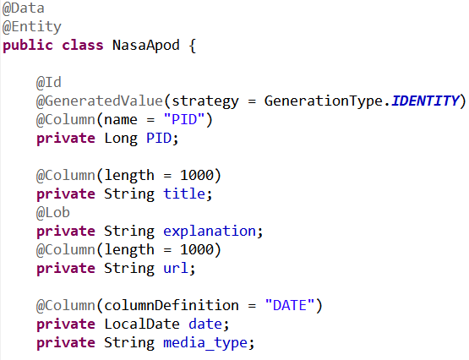
NASA_APOD 테이블

Slide 9
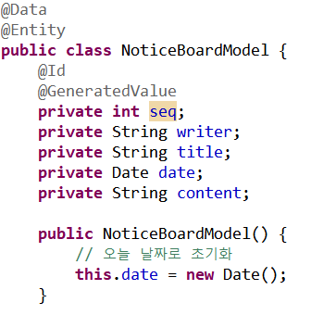
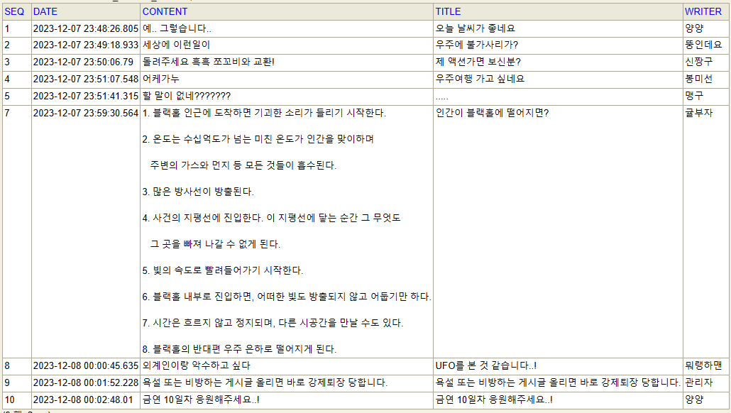
NOTICE_BOARD_MODEL 테이블

Slide 10
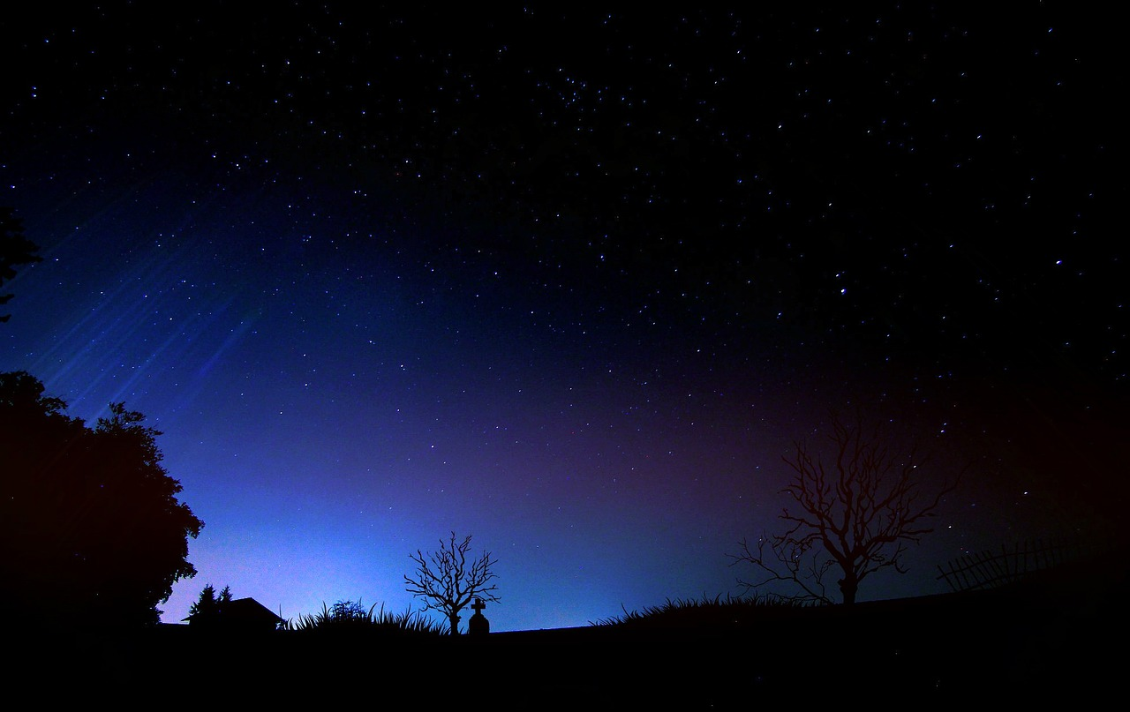
화면 구성

Slide 11
LOGIN & SIGN UP
- 로그인 과 회원 가입 -

Slide 12
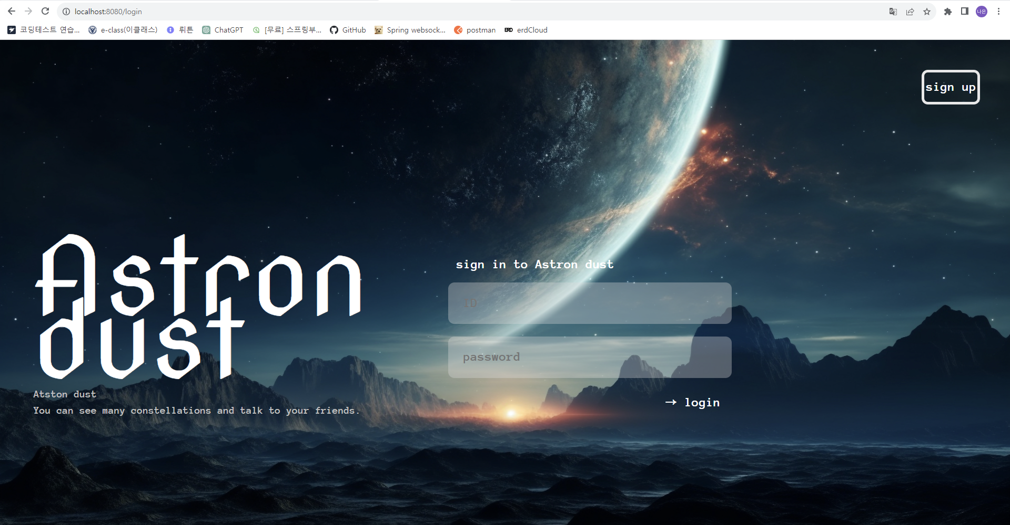
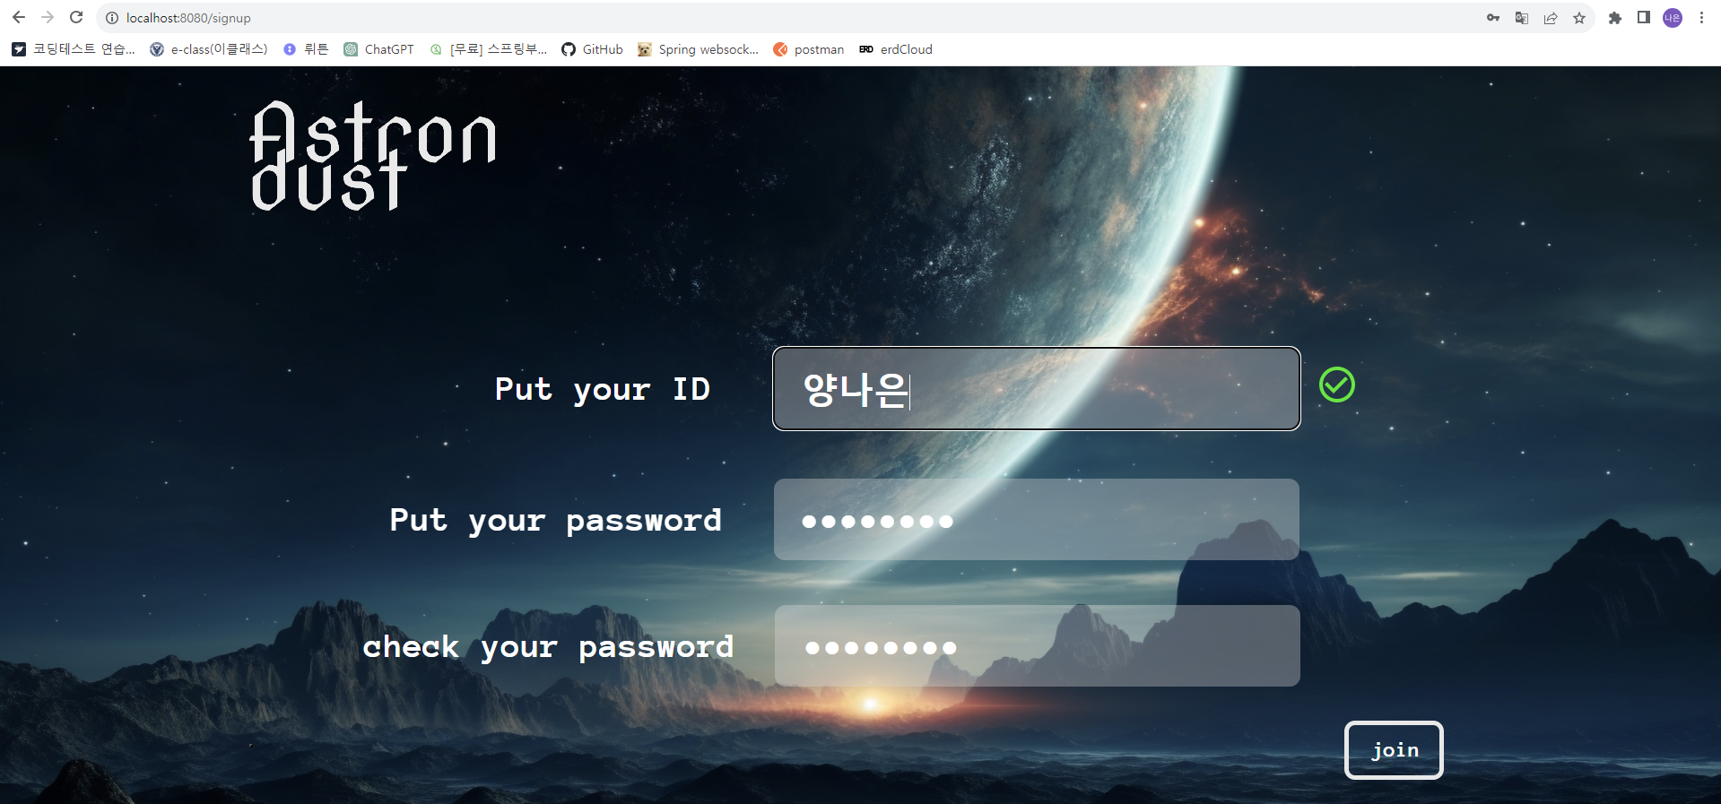
회원 가입

Slide 13
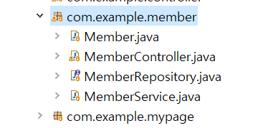
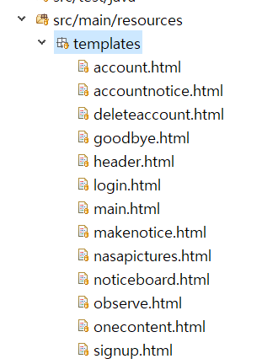
구 성
회원가입

Slide 14
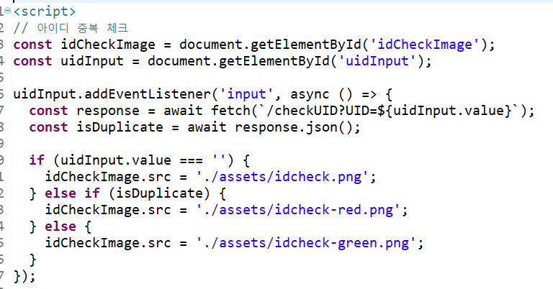
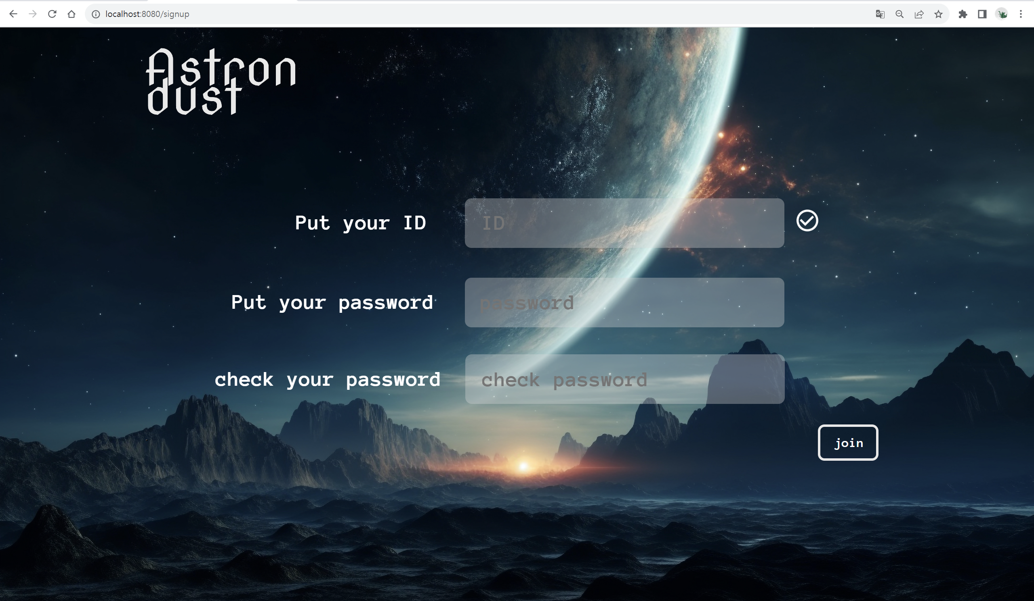

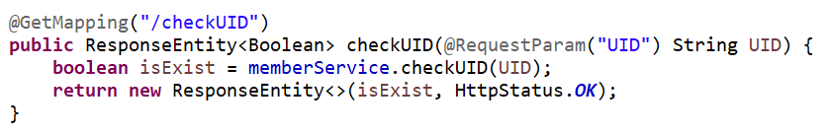
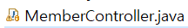
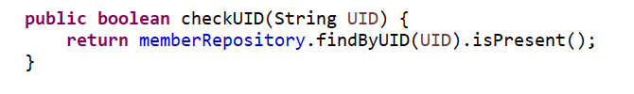

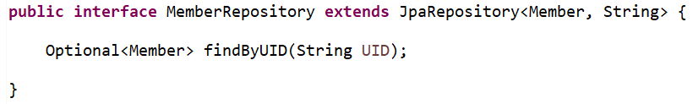
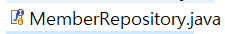
1. 유저 중복 확인
▲ 회원 가입 페이지

Slide 15
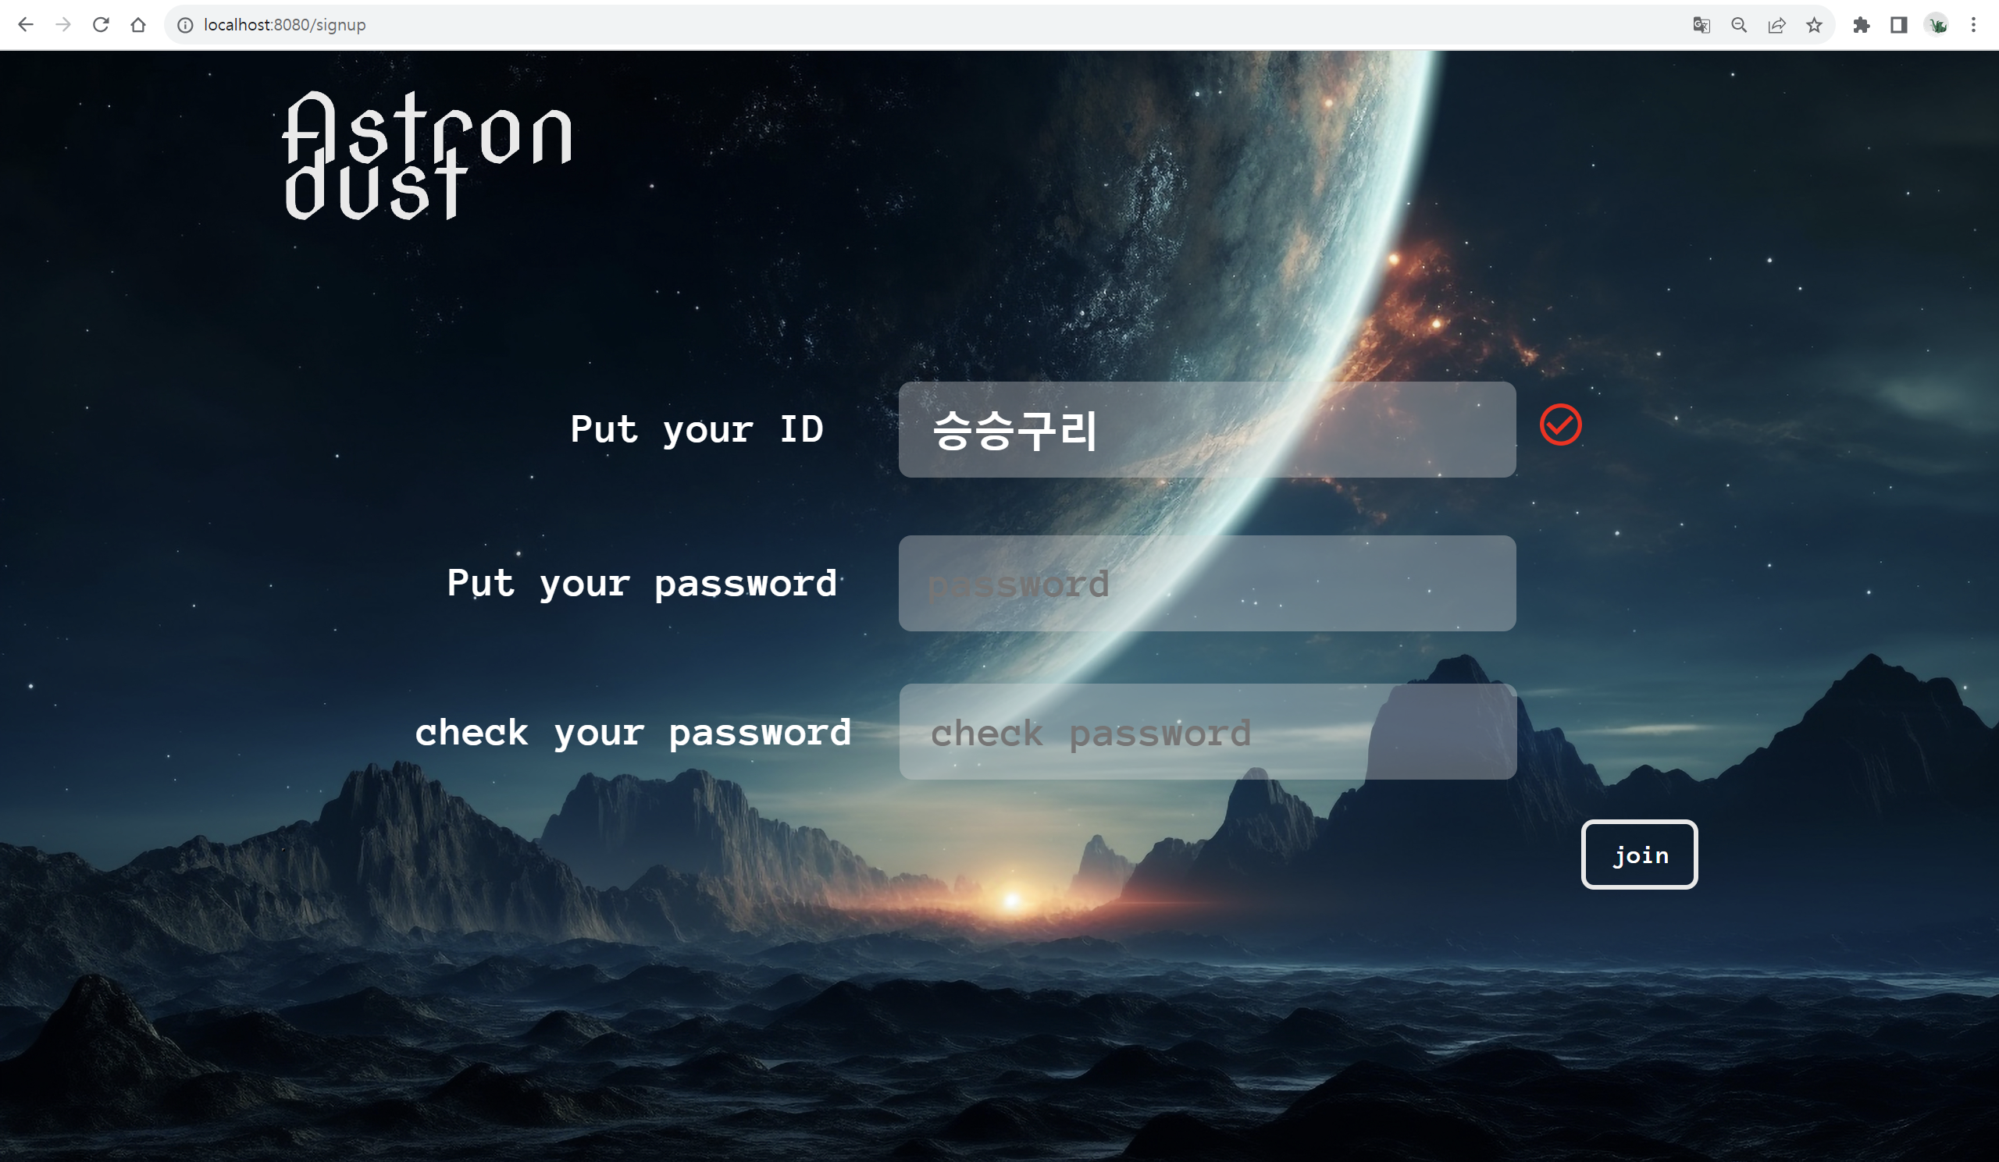

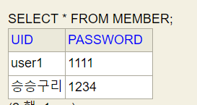
이미 존재하는 user 일 경우
존재하지 않는 user일 경우

Slide 16
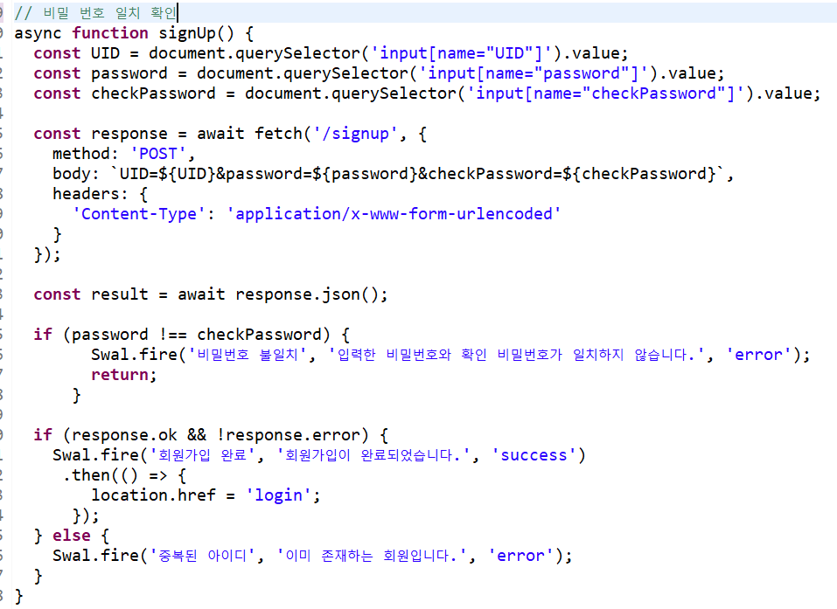
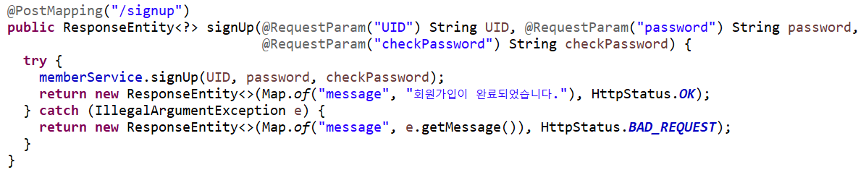
2. 비밀번호 확인 (1)
▲ 회원 가입 페이지

Slide 17
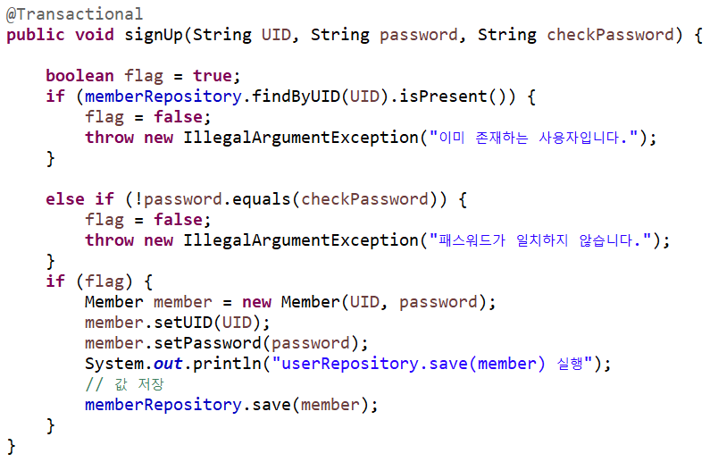
2. 비밀번호 확인 (2)
▲ 회원 가입 페이지

Slide 18

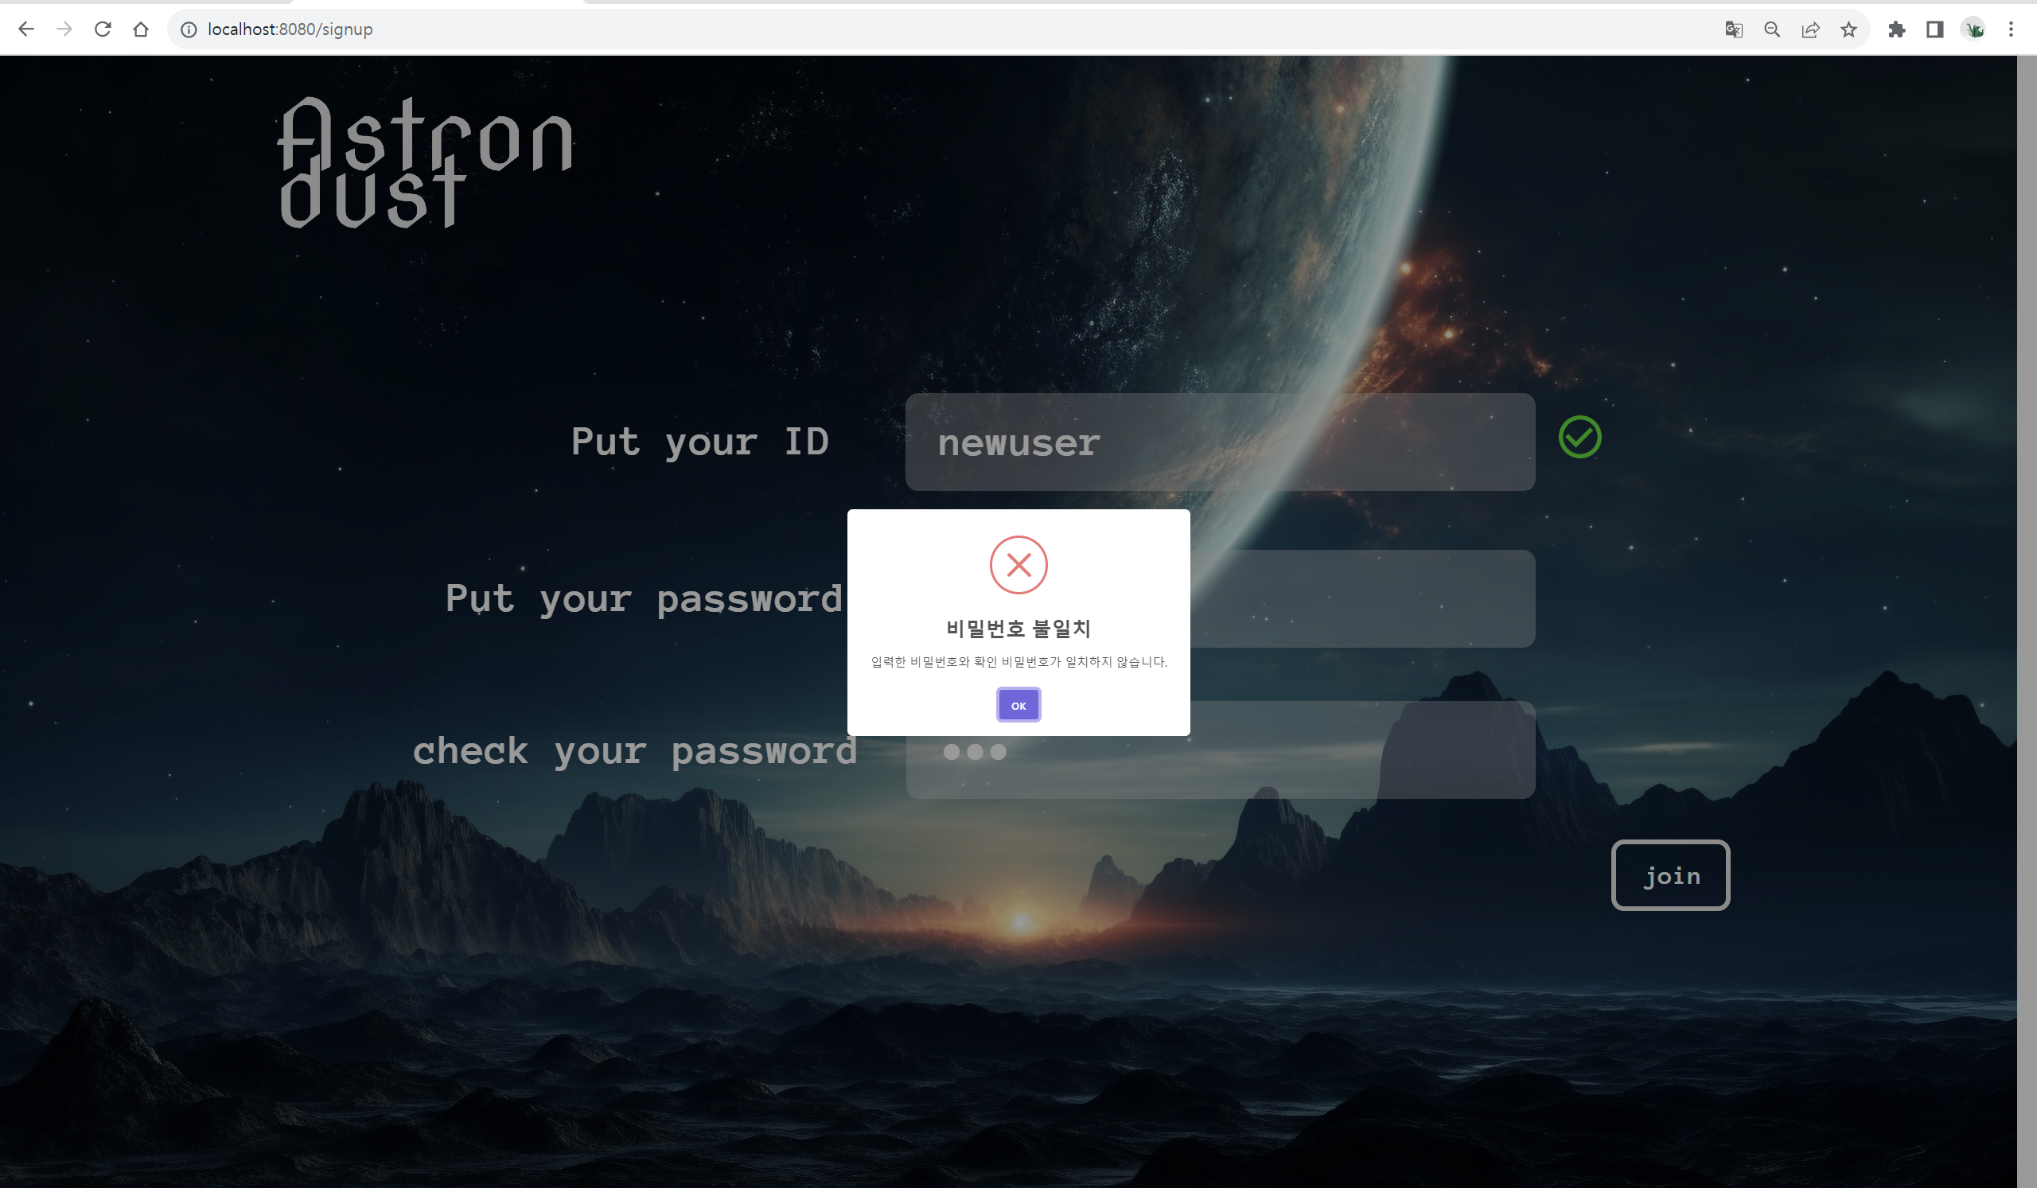


password 와 password 확인이 일치하지 않는 경우
password 와 password 확인이 일치하는 경우

Slide 19
로 그 인

Slide 20
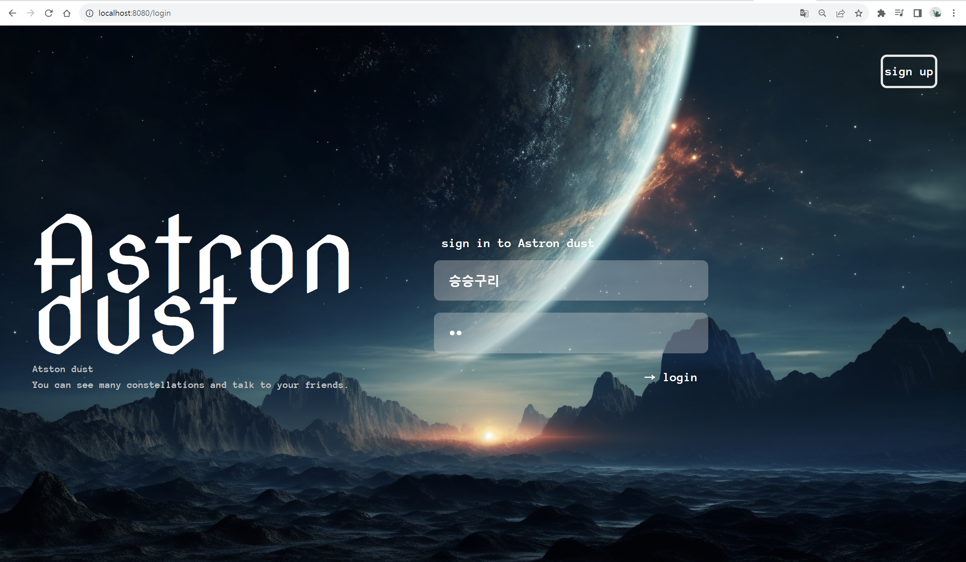
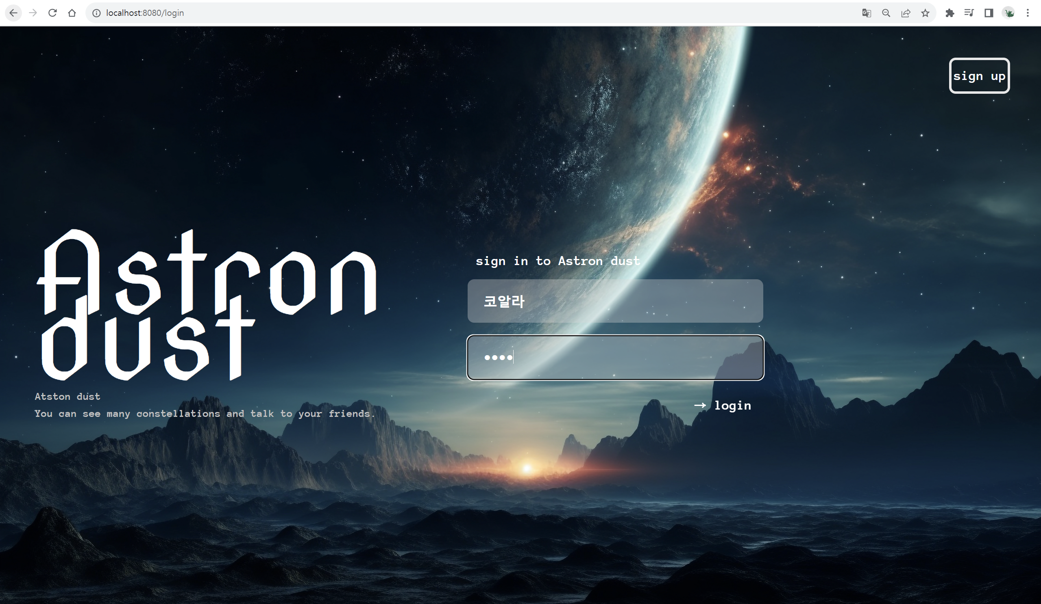
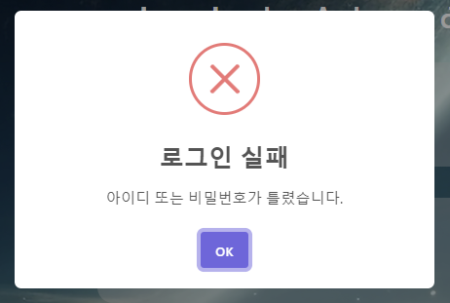
1. 로그인 _ 유저 정보 불일치
잘못된 password
존재하지 않는 유저

Slide 21
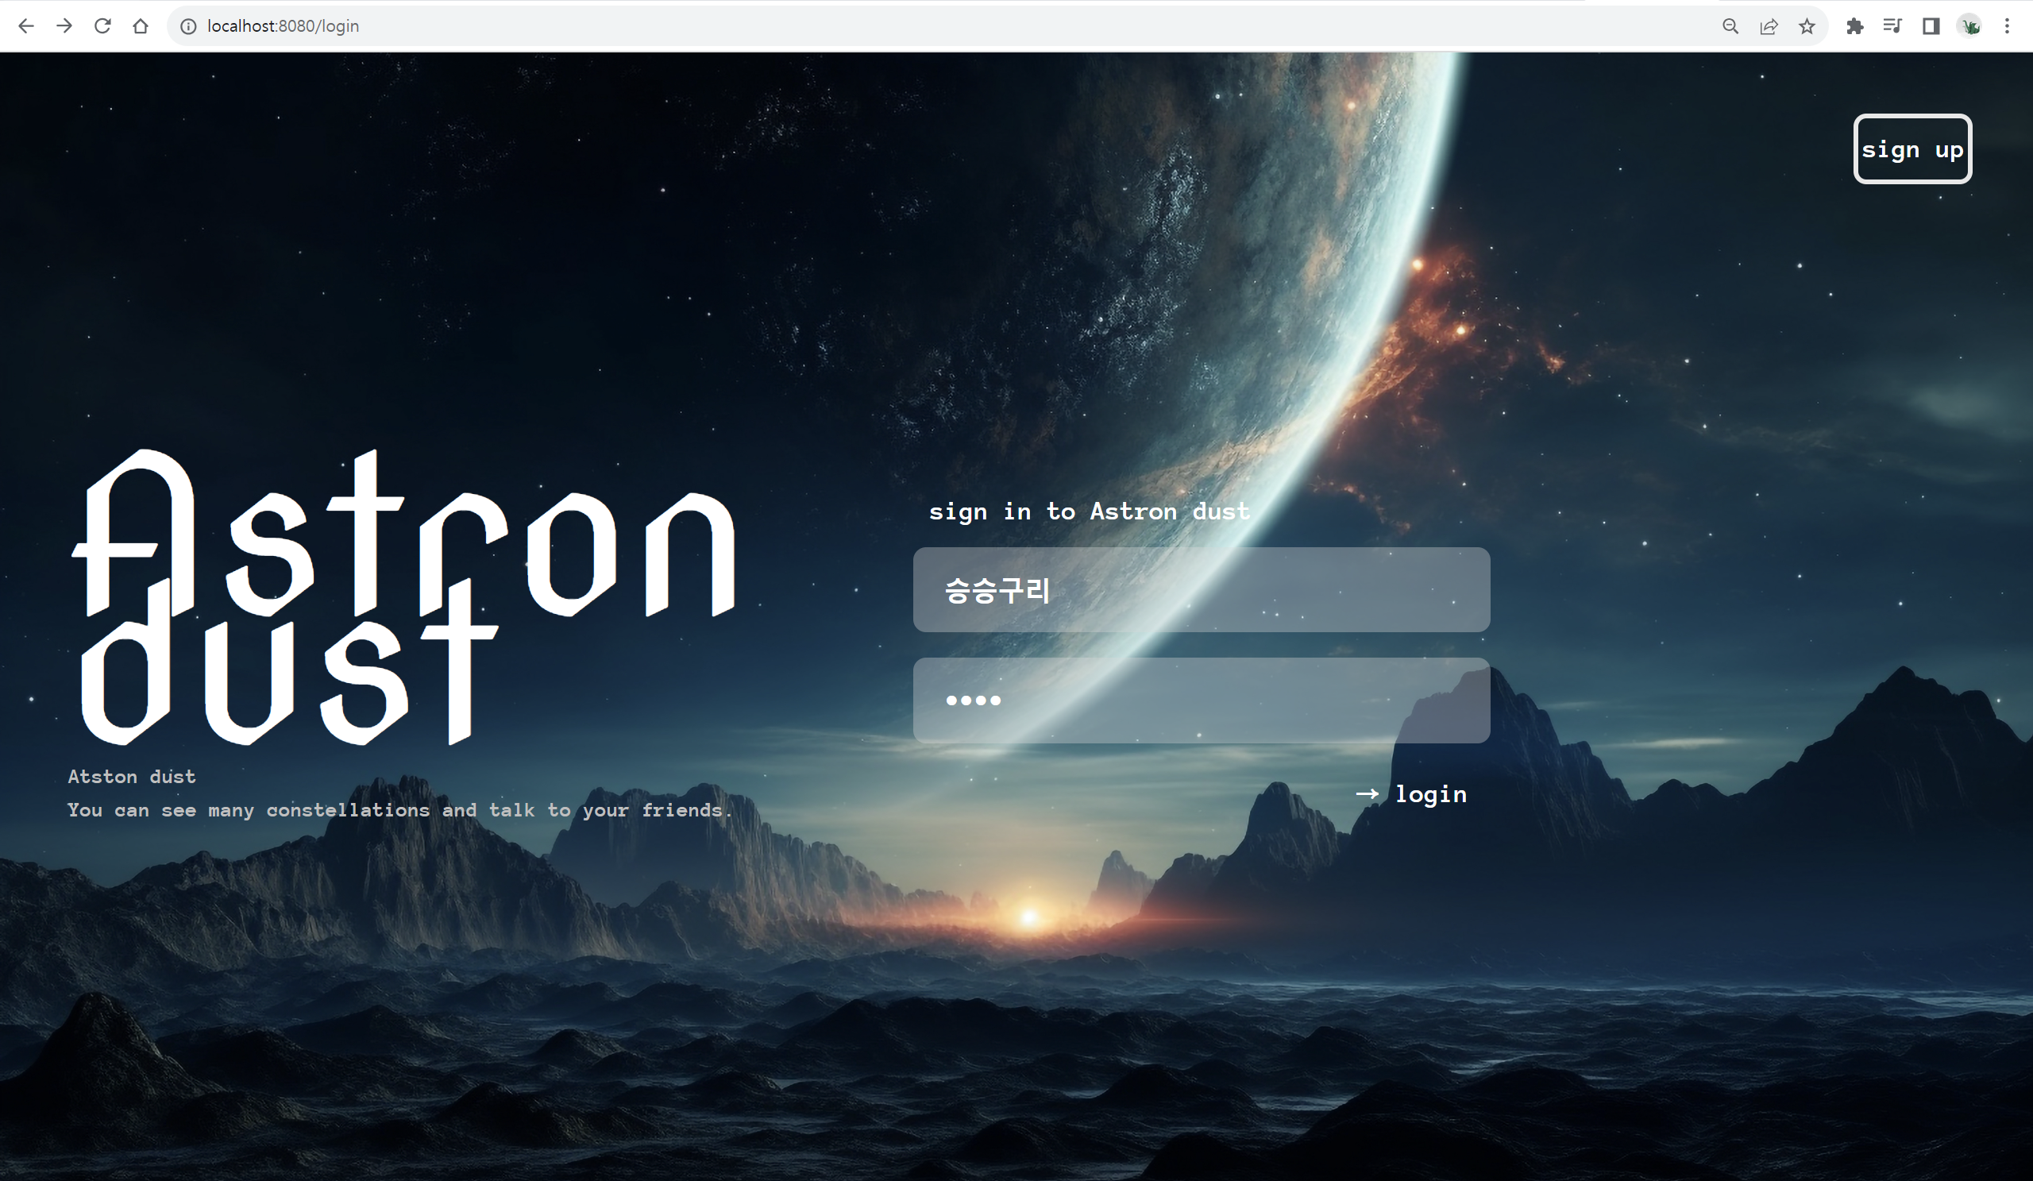
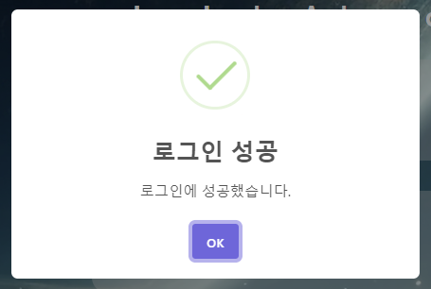
1. 로그인 _ 유저 정보 일치

Slide 22
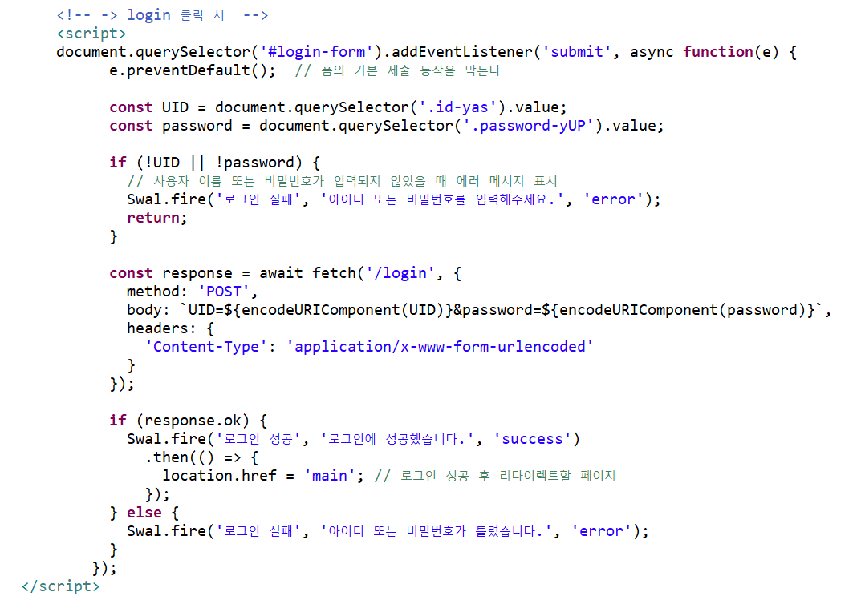
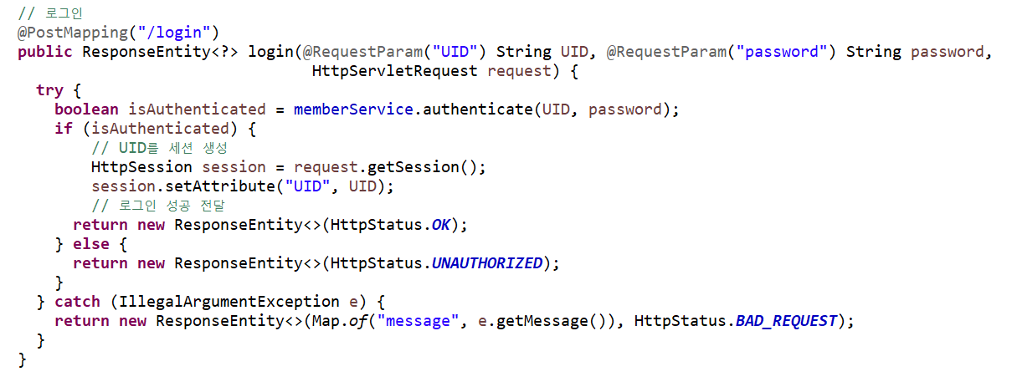
로그인 사용자 정보 판별
로그인 정보 전달
성공 여부 전달

Slide 23
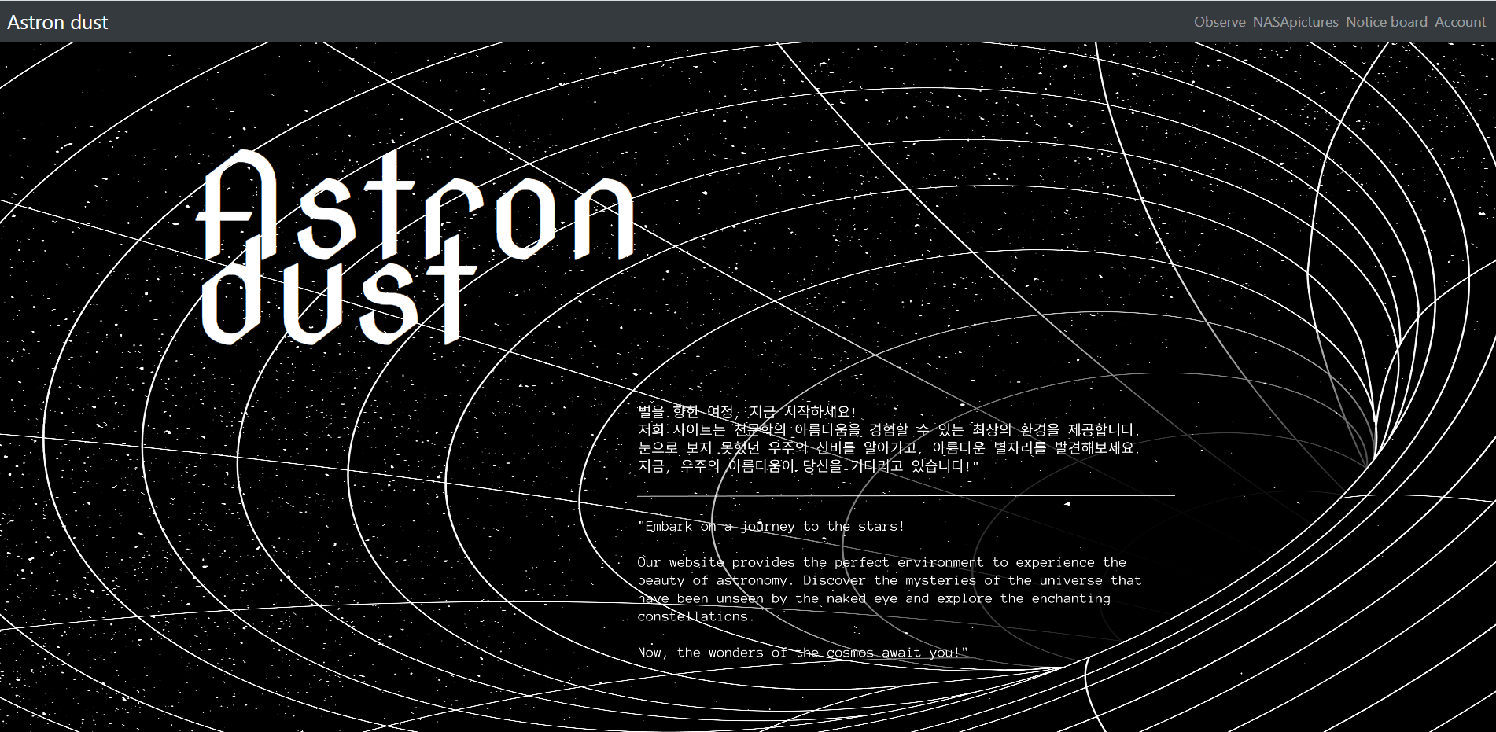
메 인

Slide 24
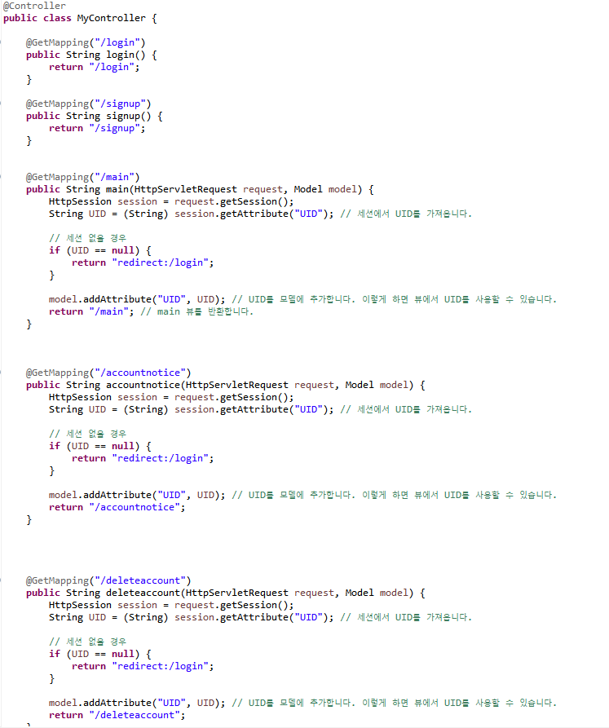
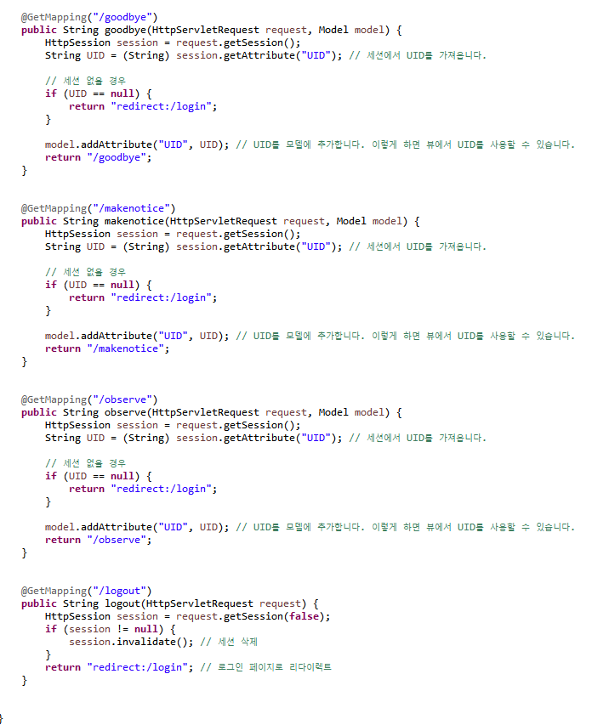
▶ 모든 페이지의 세션을 확인을 위한
Controller

Slide 25
Observe
- 별자리 관측 과 채팅 -
Observe

Slide 26
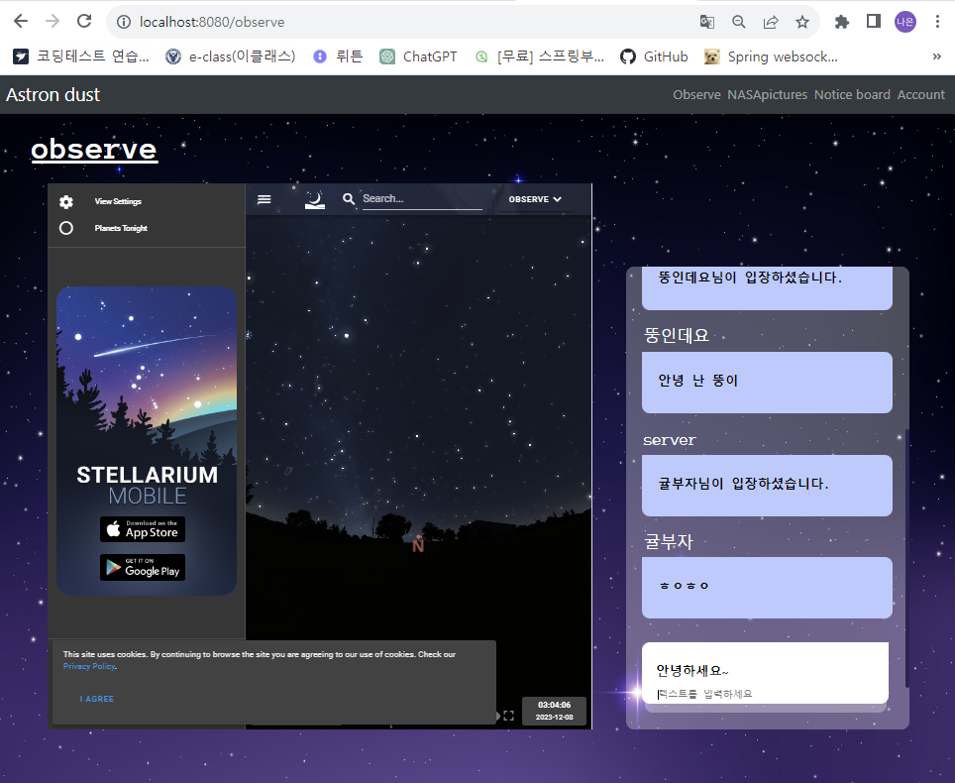
observe 페이지

Slide 27
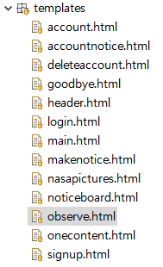
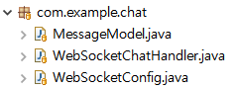
구 성

Slide 28
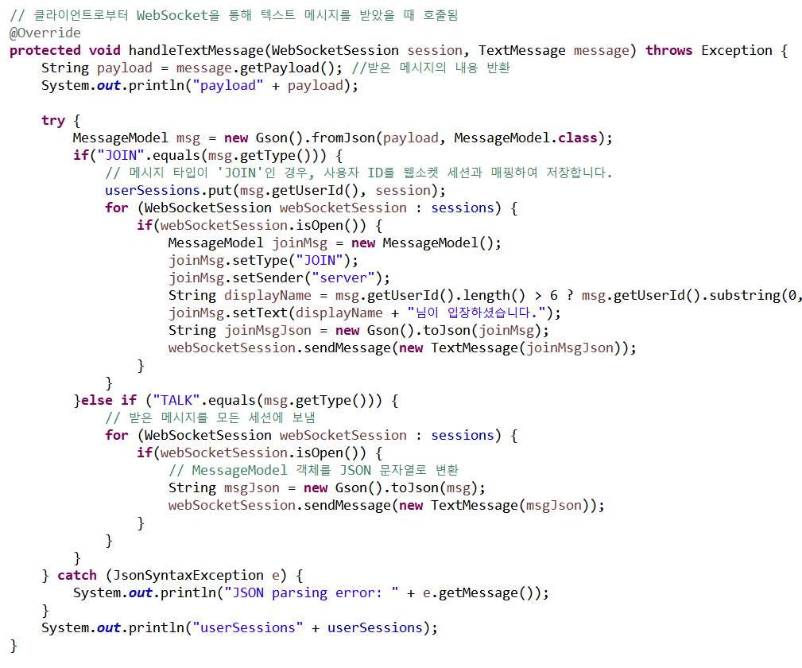
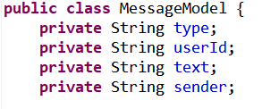
웹 소켓 통신을 위한 Handler작성

Slide 29
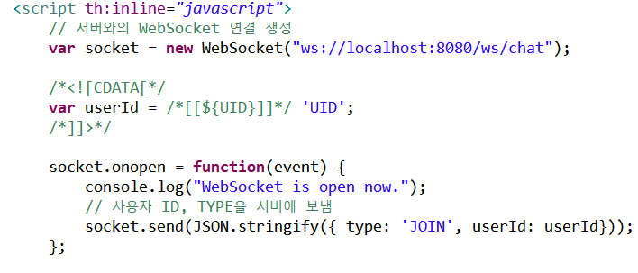
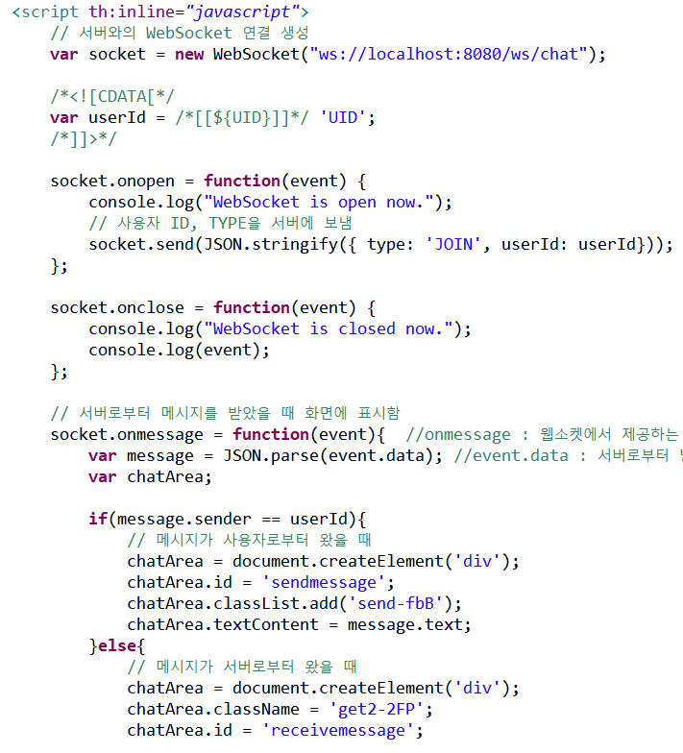
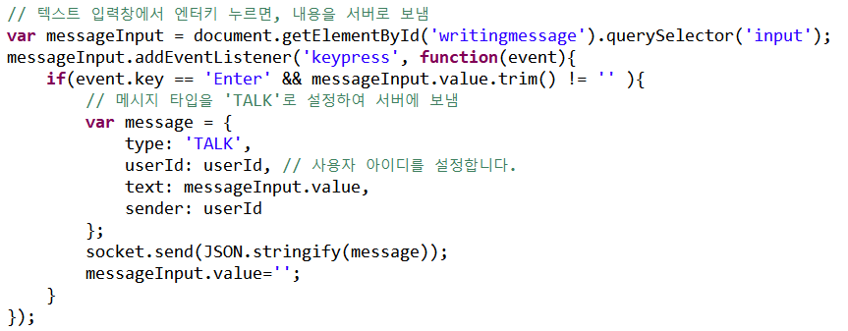
1. 서버와의 웹소켓 연결
클라이언트
2. 서버와 통신

Slide 30
NASA Pictures

Slide 31
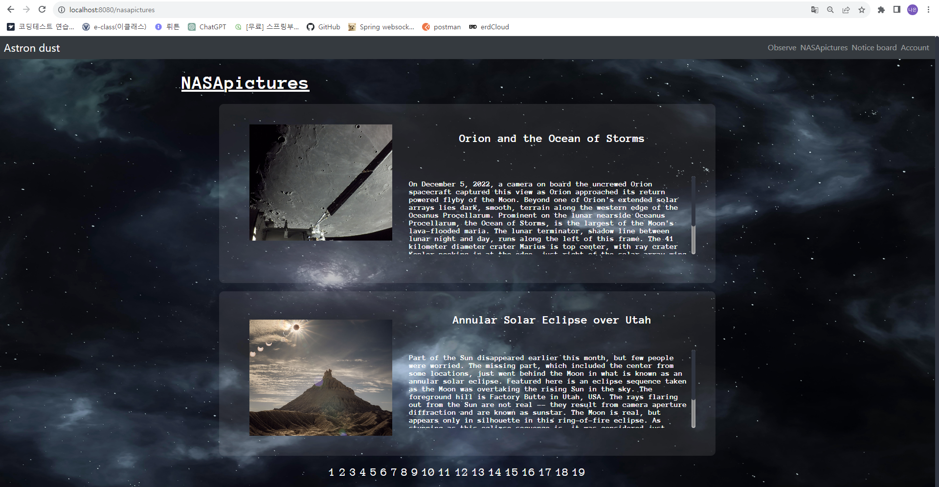
결과 화면

Slide 32
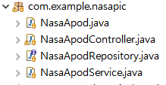
구성

Slide 33
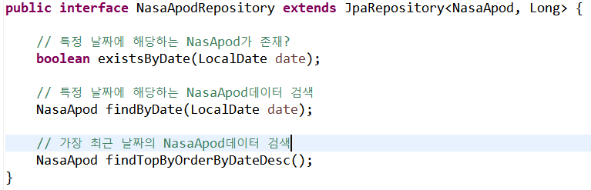
Repository

Slide 34
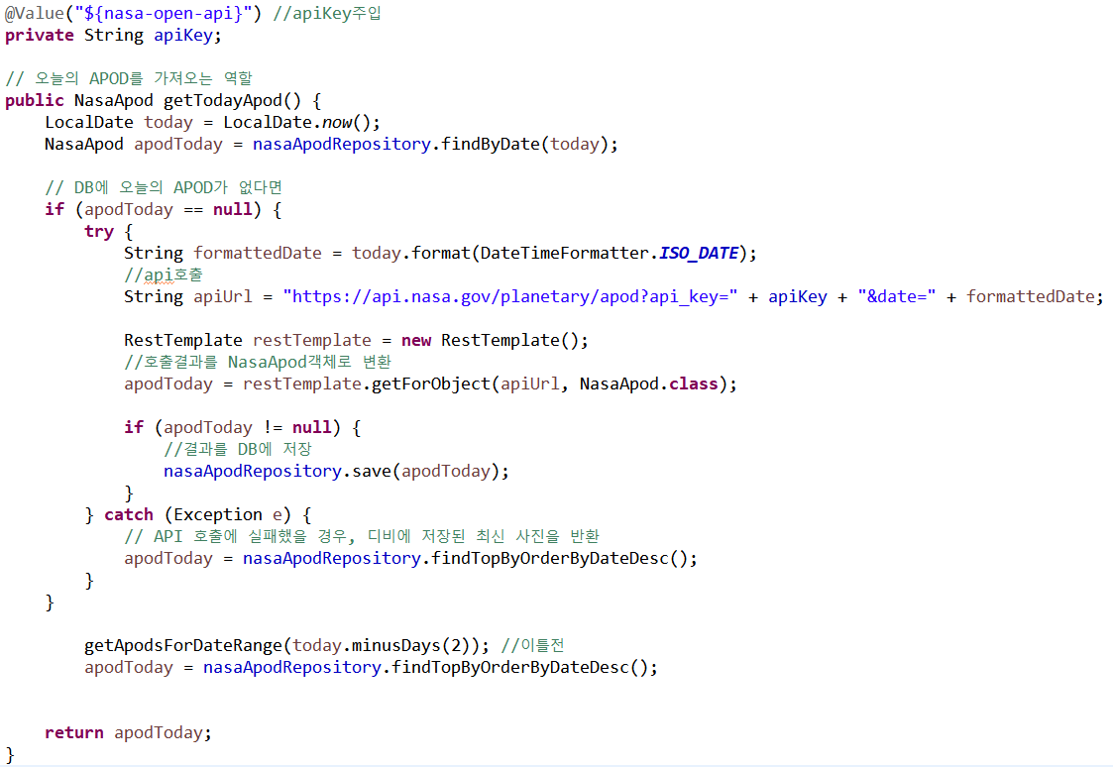
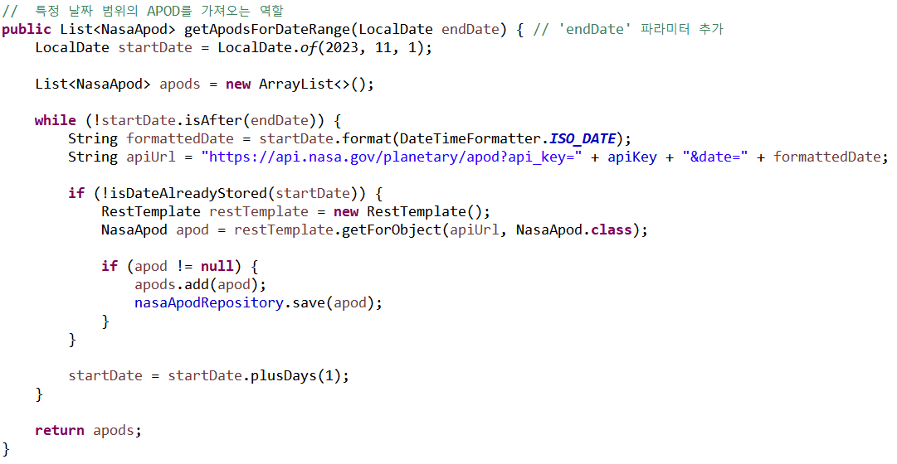
Service

Slide 35
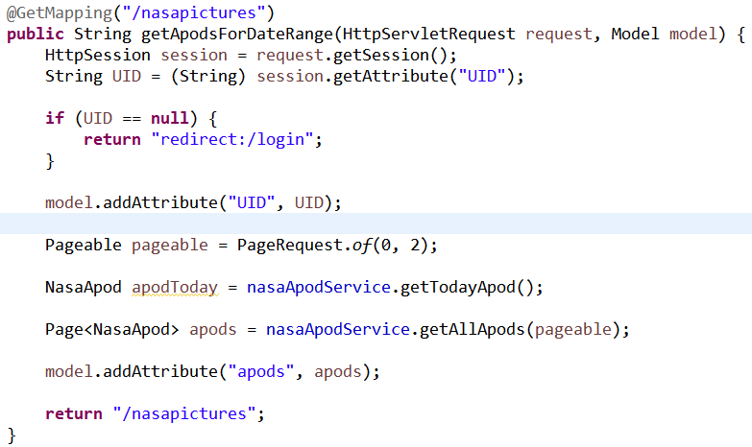
Controller

Slide 36
Notice board

Slide 37
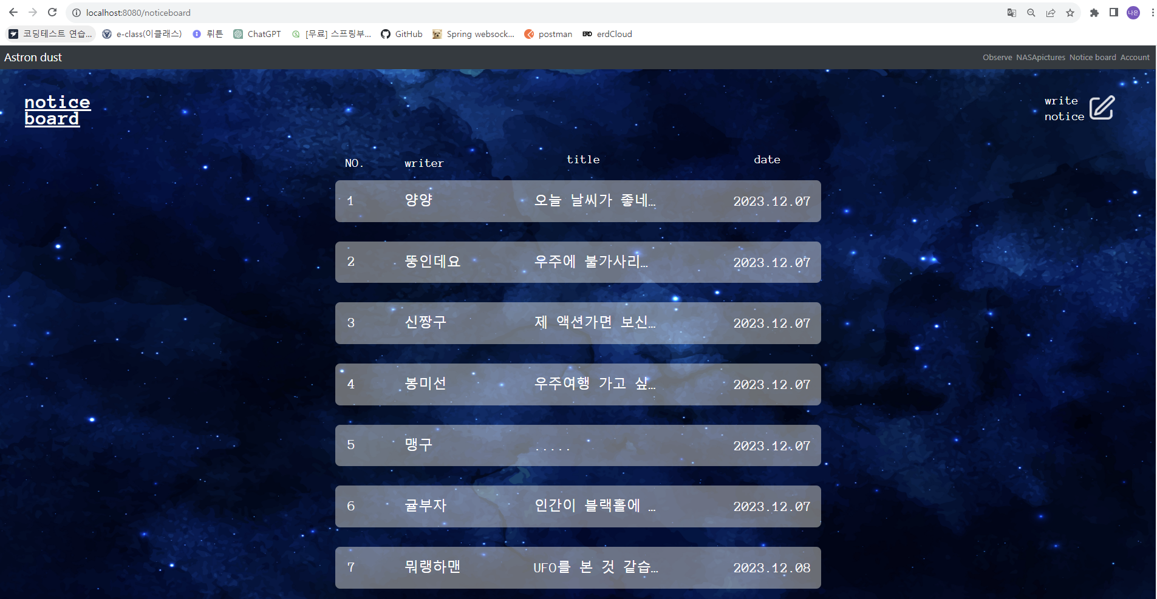


결과 화면

Slide 38

구성

Slide 39



게시글 추가

Slide 40



게시글 조회

Slide 41


게시글 상세조회

Slide 42
Account

Slide 43



결과 화면

Slide 44

구성

Slide 45




내가 작성한 게시글 조회

Slide 46


내가 작성한 게시글 수정, 삭제

Slide 47



회원 탈퇴

Slide 48

별첨

Slide 49

Controller

Slide 50

application.
properties

Slide 51

build.gradle

